Slide 1
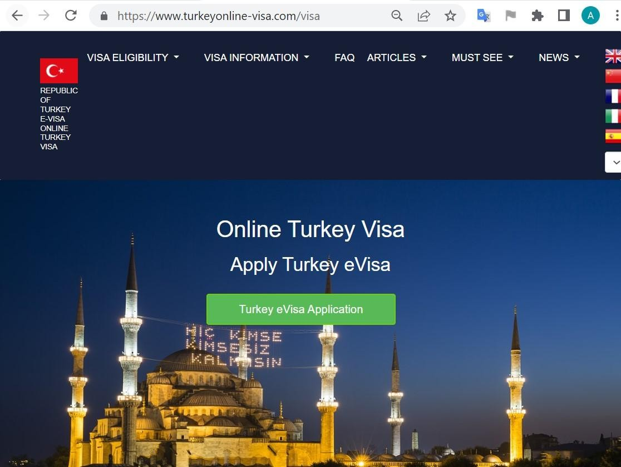
Business Name : FOR CHILEAN CITIZENS - TURKEY Turkish Electronic Visa System Online - Government of Turkey eVisa - Visa electrónica oficial del gobierno turco en línea, un proceso en línea rápido y veloz
Address : Av. Andrés Bello 2800, 7550659 Las Condes, Región Metropolitana, Chile Phone : +56 2 2330 3000
Email : contactus@turkeyvisa-online.org
Website : https://www.turkeyonline-visa.com/es/visa/ Business Hours : 24/7/365
Owner / Official Contact Name :Albert Deniz Dilara
Description :Aquellos visitantes que sean de uno de los cincuenta 50 países ahora son elegibles para solicitar una visa turca totalmente en la web usando su teléfono o computadora. El formulario de solicitud de visa para Turquía se puede enviar desde un teléfono celular, una

Slide 2
PC u otros dispositivos electrónicos. Todo lo que se necesita es un par de momentos para finalizar la solicitud electrónica en línea de la eVisa turca. Con una Visa electrónica compatible, los extranjeros pueden planificar una visita a la República de Turkiye por hasta 30 o 90 días para viajes recreativos o visitas de negocios. El período de tiempo depende de su nacionalidad en el otro pasaporte, puede ser de 30 días o 90 días. Los solicitantes NO están obligados a visitar una oficina o embajada del gobierno turco en ningún momento. Además, no es necesario enviar los documentos y el pasaporte por mensajería o correo postal. La aplicación es 100 por ciento en la web. Recibirá una visa respaldada electrónicamente por correo electrónico, que podrá imprimir y llevar consigo al aeropuerto mientras viaja. Todos los titulares de pasaportes elegibles deben solicitar una visa electrónica para ingresar a Turquía, incluidos los menores.
Los tutores o padres pueden finalizar la solicitud de visa en nombre de un niño. Tiempos de tramitación de la visa electrónica para Turquía. La solicitud de la visa electrónica para Turquía solo requerirá un par de momentos para finalizar. Los candidatos pueden terminar la estructura electrónica desde casa u oficina en 2-3 minutos. Su pasaporte debe tener una validez de 6 meses en el momento de su entrada a la República de Turquía. Los siguientes países son elegibles para solicitar una visa turca: Bahamas, Canadá, Granada, Barbados, Bermudas, San Vicente, México, Chipre, Dominica, República Dominicana, Antigua y Barbuda, Australia, Santa Lucía, Sudáfrica, Hong Kong-BN. (O), Emiratos Árabes Unidos, Kuwait, Maldivas, Estados Unidos, Fiji, Jamaica, Haití, Omán, Bahréin, Surinam, China, Mauricio, Timor Oriental, Armenia y Arabia Saudita. Those visitors who are from one of the fifty 50 countries are now eligible to apply for a Turkish visa totally on the web using their phone or pc. The Turkey visa application form can be submitted from a cell phone, PC, or other electronic gadgets. All that's needed is a couple of moments to finish the online electronic for for Turkish eVisa. With a supported e-Visa, foreigners can plan visit the Repubic of Turkiye for up to 30 or 90 days for the recreational trips or business visit. The time span relies upon your nationality on othe passport, it may be 30 days or 90 days. Applicants are NOT at all required to visit a Turkish government office or embassy anytime. Also, there is no need to courier the documents and passport by courier or mail. The application is 100 percent on the web. You will get an electronic endorsed visa by email, which you can print out and carry with yourself to the airport while travelling. All eligible passport holders need to apply for an eVisa to enter Turkey, including minors. Guardians or parents can finish the visa application on behalf of a kid. Turkey e-Visa Handling Times, The Turkey e-Visa application will just require a couple of moments to finish. Candidates can finish the electronic structure from the home or office in 2-3 minutes. Your passport must be valid for 6 months at the time of entry into the Repubic of Turkey. The following countries are eligible to apply for a Turkish Visa, Bahamas, Canada, Grenada, Barbados, Bermuda, Saint Vincent, Mexico, Cyprus, Dominica, Dominican Republic, Antigua and Barbuda, Australia, Saint Lucia, South Africa, Hong Kong-BN(O), United Arab Emirates, Kuwait, Maldives, United States, Fiji, Jamaica, Haiti, Oman, Bahrain, Suriname, China, Mauritius, East Timor, Armenia and Saudi Arabia.
Keywords :Visa de Turquía en línea, Visa en línea para Turquía, Evisa en línea Turquía, Evisa de Turquía, Visa de Turquía en línea, Solicitud de visa de Turquía, Solicitud de visa de Turquía en línea, Solicitud de visa de Turquía en línea, Solicitud de visa de Turquía en línea, Solicitud de visa de Turquía en línea, Evisa Turquía, Evisa de Turquía, Visa de negocios de Turquía, visa médica de Turquía, visa de turista de Turquía, visa de Turquía, visa de Turquía, visa de Turquía

Slide 3
en línea, visa de Turquía en línea, visa a Turquía, visa para Turquía, evisa de Turquía, evisa Turquía, visa de negocios de Turquía, visa de turista de Turquía, visa médica de Turquía visa. Visa de Turquía para ciudadanos de Camboya, Visa de Turquía para ciudadanos de Yemen, Visa de Turquía para ciudadanos de Cabo Verde, Visa de Turquía para ciudadanos de Pakistán, Visa de Turquía para ciudadanos de Afganistán, Visa de Turquía para ciudadanos de Libia, Visa de Turquía para ciudadanos de Vanuatu, Visa de Turquía para ciudadanos de Palestina, Turquía Visa para ciudadanos de Nepal, Visa de Turquía para ciudadanos de Guinea Ecuatorial, Visa de Turquía para ciudadanos de Bangladesh, Visa de Turquía para ciudadanos de Taiwán, Visa de Turquía para ciudadanos de Filipinas, Visa de Turquía para ciudadanos de India, Visa de Turquía para ciudadanos de Senegal, Visa de Turquía para ciudadanos de Irak, Visa de Turquía para ciudadanos de Sri Lanka, Visa de Turquía para ciudadanos de las Islas Salomón, Visa de Turquía para ciudadanos de Egipto, Visa de Turquía para ciudadanos de Vietnam Online Turkey visa, Online visa for Turkey, Online evisa Turkey, Turkey evisa,Turkey visa online, Turkey visa application, Turkey visa online application, Turkey visa online application, Turkey visaapplication online, Turkey visa application online, evisa Turkey, Turkey evisa, Turkey businessvisa, Turkey medical visa, Turkey tourist visa, Turkey visa, Turkey visa, Turkey visa online, Turkeyvisa online, visa to Turkey, visa for Turkey, Turkey evisa, evisa Turkey, Turkey business visa,Turkey tourist visa, Turkey medical visa. Turkey Visa for Cambodia Citizens , Turkey Visa for Yemen Citizens , Turkey Visa for Cape Verde Citizens , Turkey Visa for Pakistan Citizens , Turkey Visa for Afghanistan Citizens , Turkey Visa for Libya Citizens , Turkey Visa for Vanuatu Citizens , Turkey Visa for Palestine Citizens , Turkey Visa for Nepal Citizens , Turkey Visa for Equatorial Guinea Citizens , Turkey Visa for Bangladesh Citizens , Turkey Visa for Taiwan Citizens , Turkey Visa for Philippines Citizens , Turkey Visa for India Citizens , Turkey Visa for Senegal Citizens , Turkey Visa for Iraq Citizens , Turkey Visa for Sri Lanka Citizens , Turkey Visa for Solomon Islands Citizens , Turkey Visa for Egypt Citizens , Turkey Visa for Vietnam Citizens

